Slide 2
মোঃ শাহজালাল পাটওয়ারী
সহকারী শিক্ষক, শারীরিক শিক্ষা
বড়গাঁও উচ্চ বিদ্যালয়,ফরিদগঞ্জ, চাঁদপুর
পাঠ পরিচিতি
শারীরিক শিক্ষা,সাস্থ্য বিজ্ঞান ও খেলাধূলা
৮ম অধ্যায়
Notes:
Shahjalal Patwary, Borgaon High School. Faridgonj, Chandpur, jalalshah433@gmail.com

Slide 3
শ্রেনীঃ নবম
ক- শাখা
সময়-৪৫ মিনিট

Slide 4
আজকের পাঠ
ক্রিকেট খেলার আইনকানুন

Slide 5
শিখন ফল…
১। ক্রিকেট খেলার আইনকানুন বর্ননা করতে পারবে।
২। খেলার আইন মেনে খেলায় অংশ গ্রহণ করতে পারবে।
৩। সহযোগিতামূলক মনোভাব বৃদ্ধি করতে পারবে ।

Slide 6
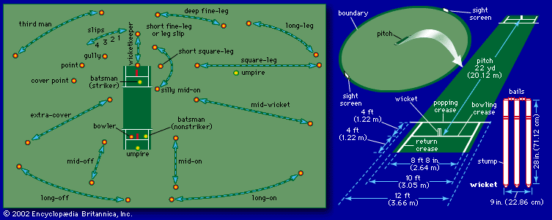
১.পিচঃ
২২গজ/১০ফুট

Slide 7
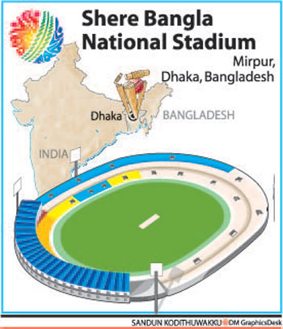
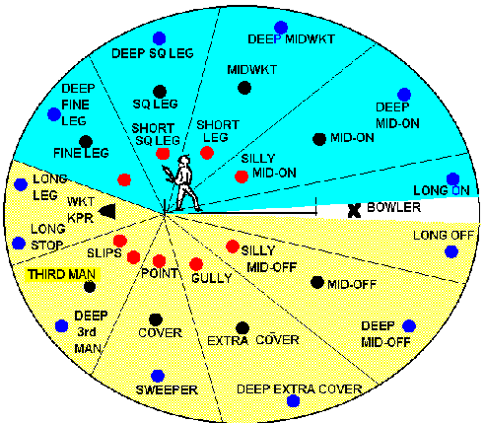
২। মাঠঃ
( ১২০-১৫০ ) গজ ব্যাস বিশিষ্ট্য।

Slide 8
৩।ব্যাটঃ
৩৮/৪.২৫ইঞ্চি

Slide 9
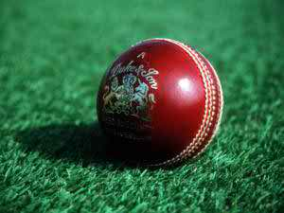
৪।বল

Slide 10
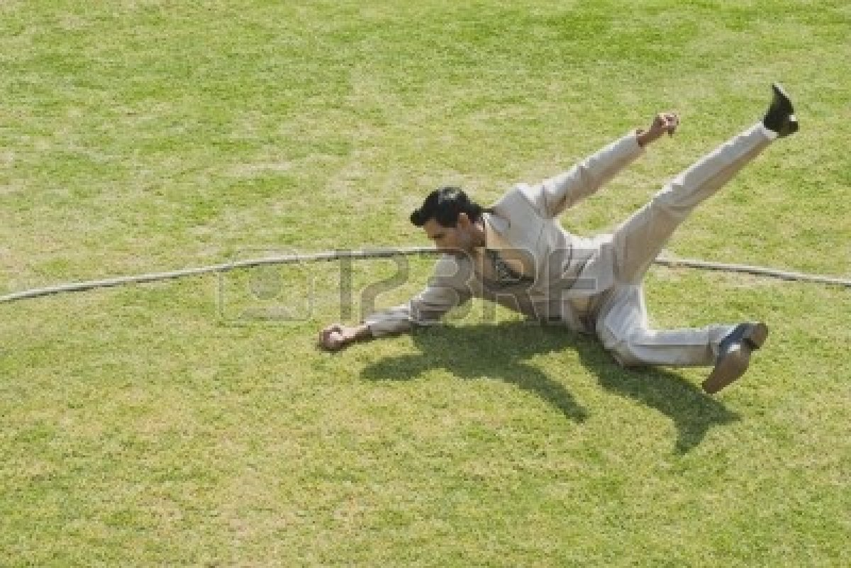
৫ বাউন্ডারি / অভার বাউন্ডারি

Slide 11
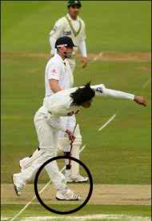
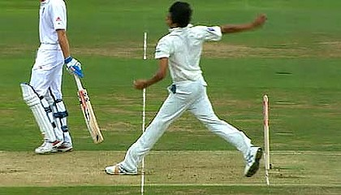
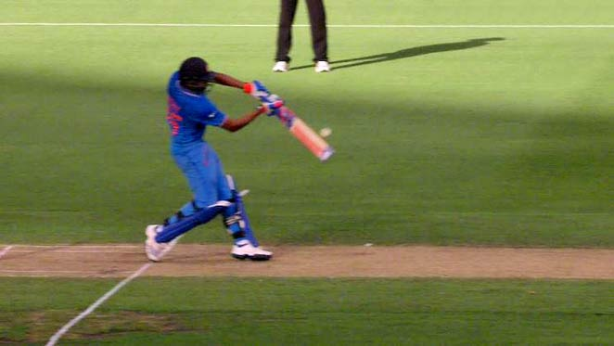
৬।নো-বল

Slide 12
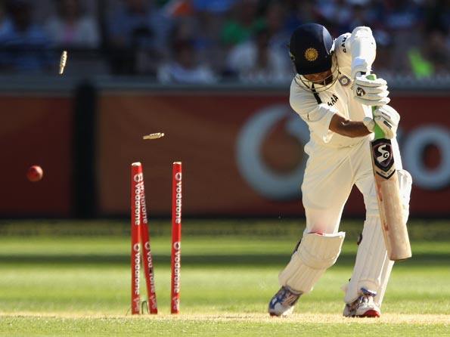
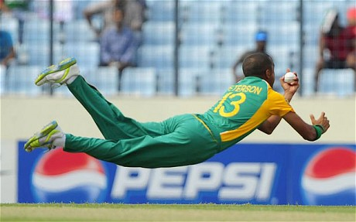
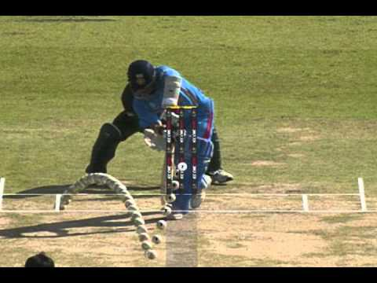
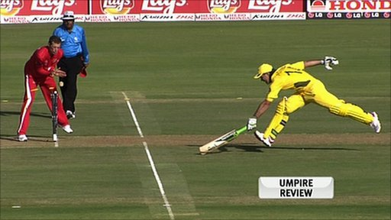
আউট
Notes:
ক্রিকেটের আইন জানতে https://bit.ly/2OhAvL8

Slide 13
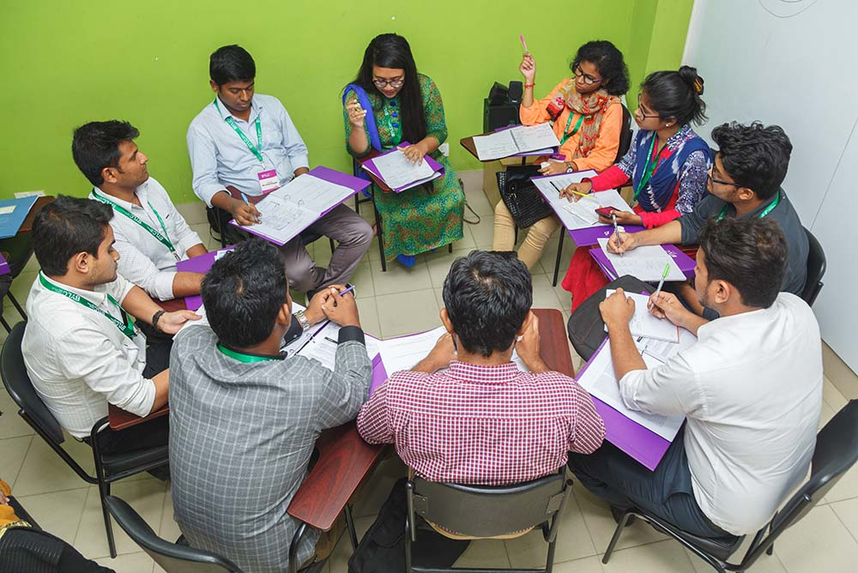
দলীয় কাজ
একটি ক্রিকেট খেলার মাঠ অঙ্কন কর।

Slide 14
মূল্যায়ণ
১। ক্রিকেট খেলায় ওভার কী?
২। খেলায় মৌলিক কলাকৌশল কতটি?

Slide 15
বাড়ির কাজ
মাপসহ পিচের চিত্র অঙ্কন করে আনবে।

Slide 16
ধন্যবাদ

